Slide 1

Fora da caixa de som
Tecnologias assistivas são mais do que leitores de tela

Slide 2



Amamos os leitores de tela,
mas precisamos conhecer outras tecnologias assistivas...

Slide 3
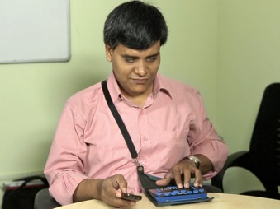
Como uma pessoa surdocega consegue ler suas mensagens?

Slide 4
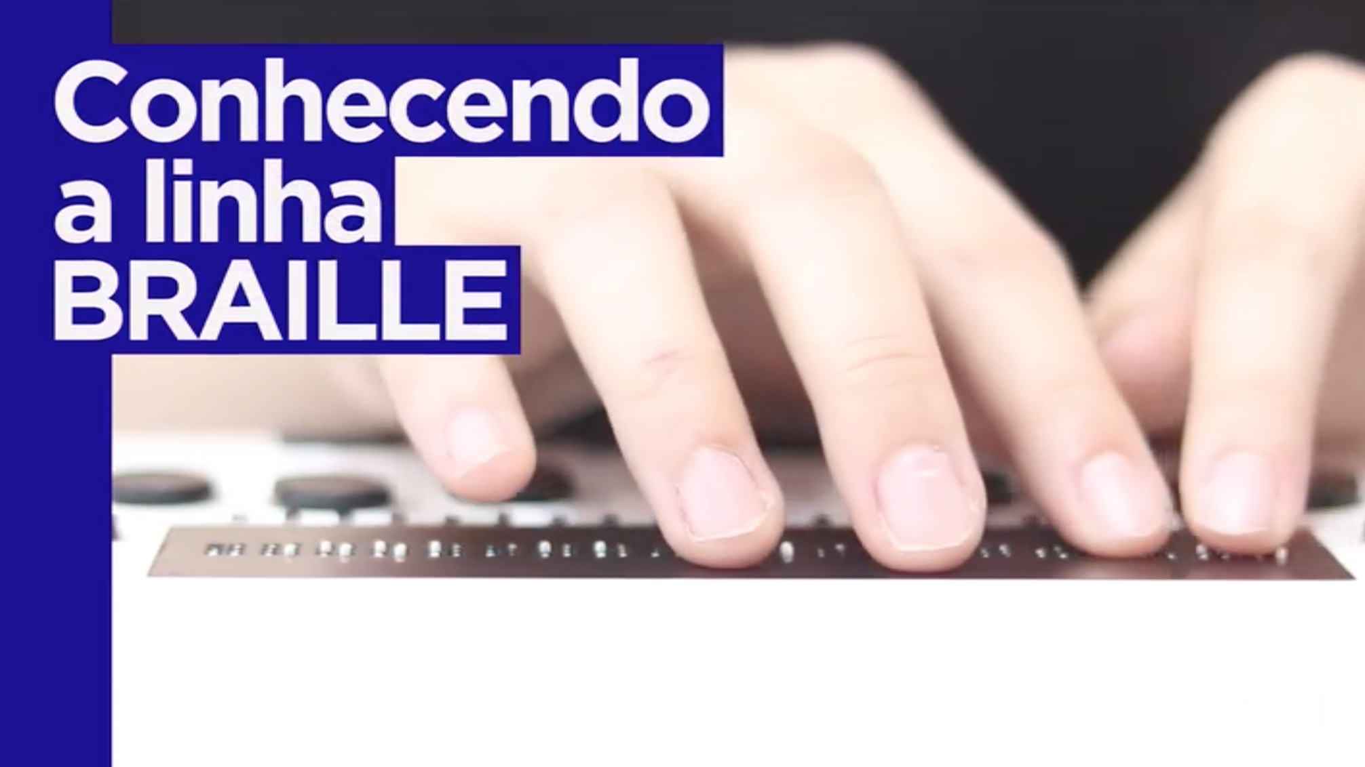
Vídeo da linha braille (legendado: https://youtu.be/LsMOsHJaHd4)

Slide 5
Como desenvolver melhor para linhas braille?
Utilizar uma semântica correta (ex: botões são botões)
WCAG 4.1.2 - Nome, função, valor [A]
Incluir legendas e/ou transcrição de áudio e vídeo
WCAG 1.2.2 - Legendas (áudio ou vídeo pré-gravado) [A]
Evitar instruções de gestos (ex: clique aqui, arraste aqui)
WCAG 1.3.3 - Características sensoriais [A]
Não colocar rótulos e instruções essenciais como “dicas”
WCAG 3.3.2 - Rótulos e instruções [A]

Slide 6

Como uma pessoa com sua mobilidade reduzida consegue navegar num site?

Slide 7
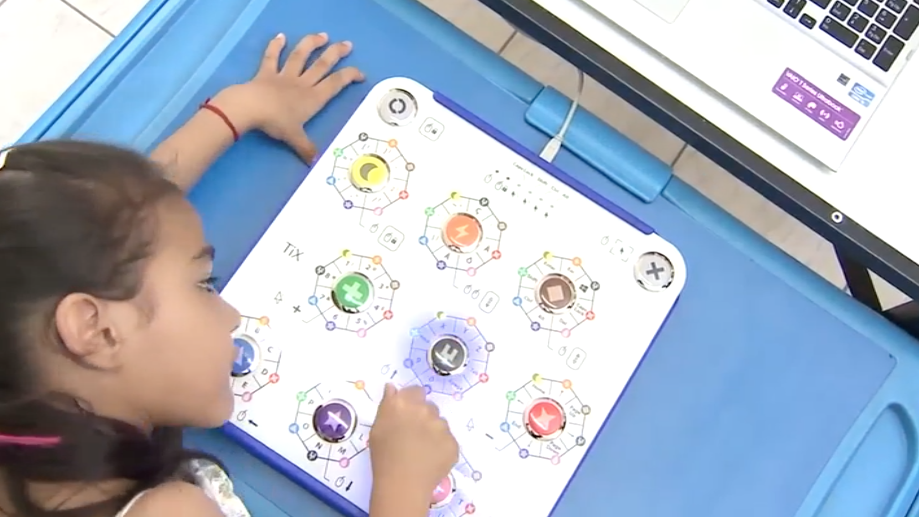
Vídeo do Teclado TiX (legendado: https://youtu.be/CuOBakJHC2Y)

Slide 8
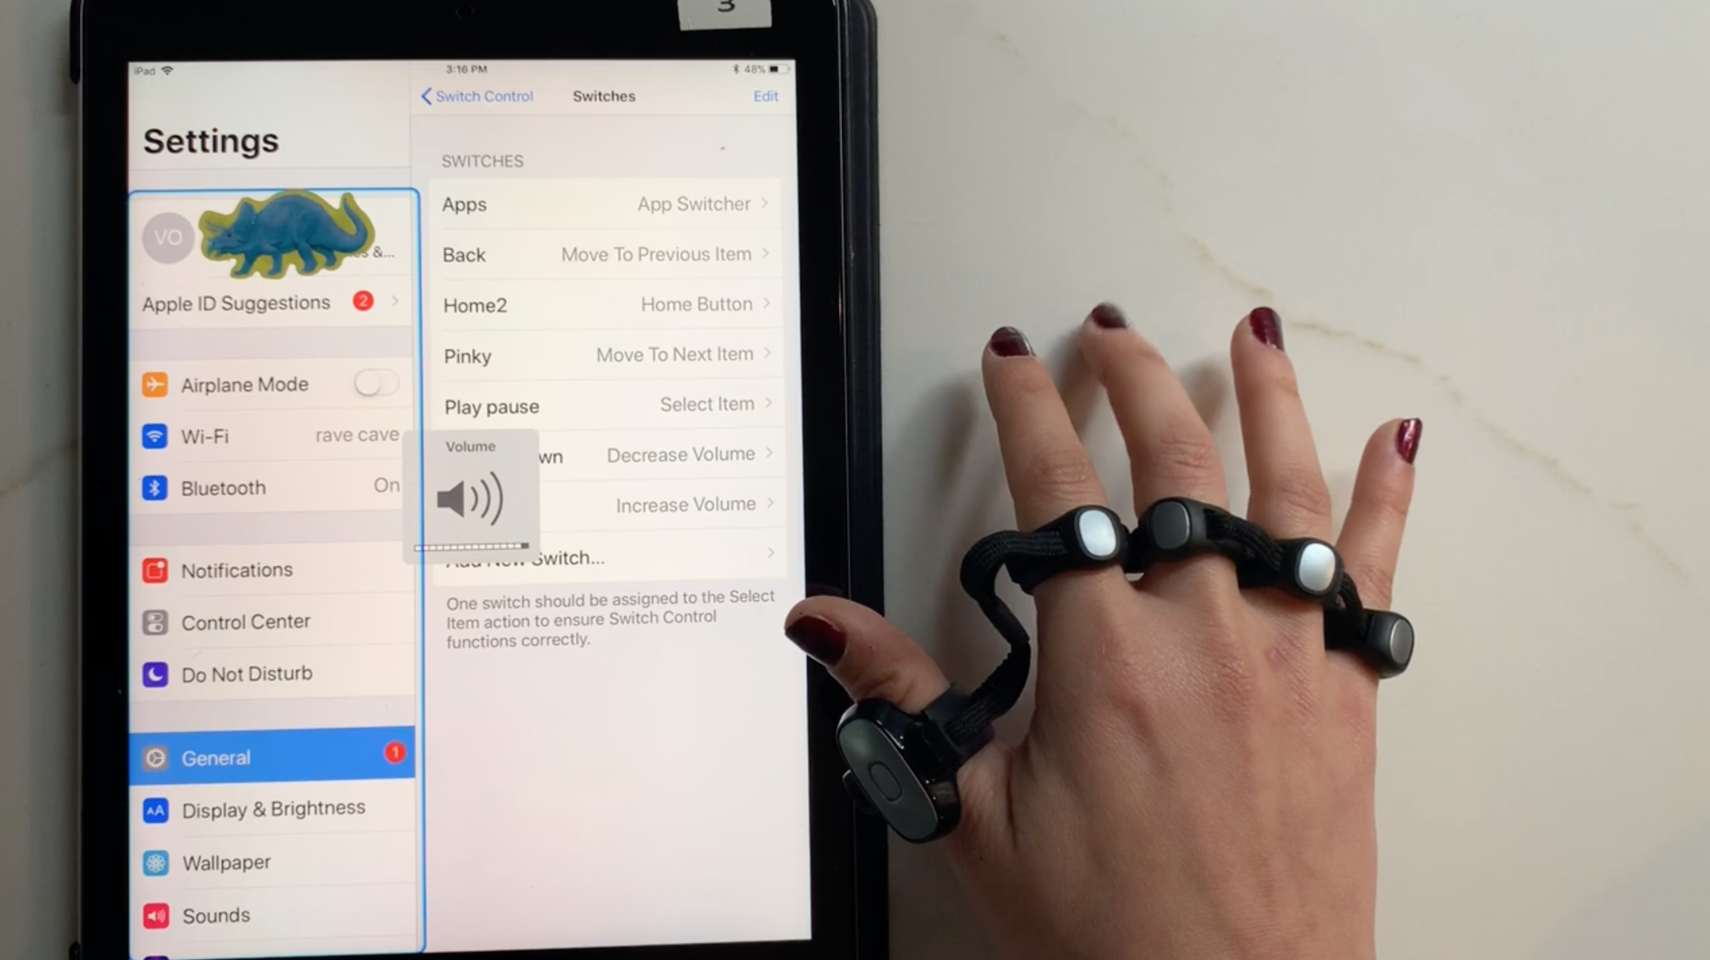
Vídeo do Tap Strap (legendado: https://youtu.be/0MvVrzOOlSk)

Slide 9
Como desenvolver melhor para acionadores?
Permitir acesso por teclado para todos os elementos
WCAG 2.1.1 - Teclado [A]
Criar uma sequência da leitura lógica
WCAG 2.4.3 - Ordem do foco [A]
Habilitar um foco visível em elementos interativos
WCAG 2.4.7 - Foco visível [AA]
Identificar “type” e “autocomplete” para campos
WCAG 1.3.5 - Identificar o objetivo de entrada [AA] *

Slide 10
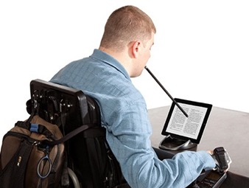
Como uma pessoa tetraplégica consegue digitar?

Slide 11
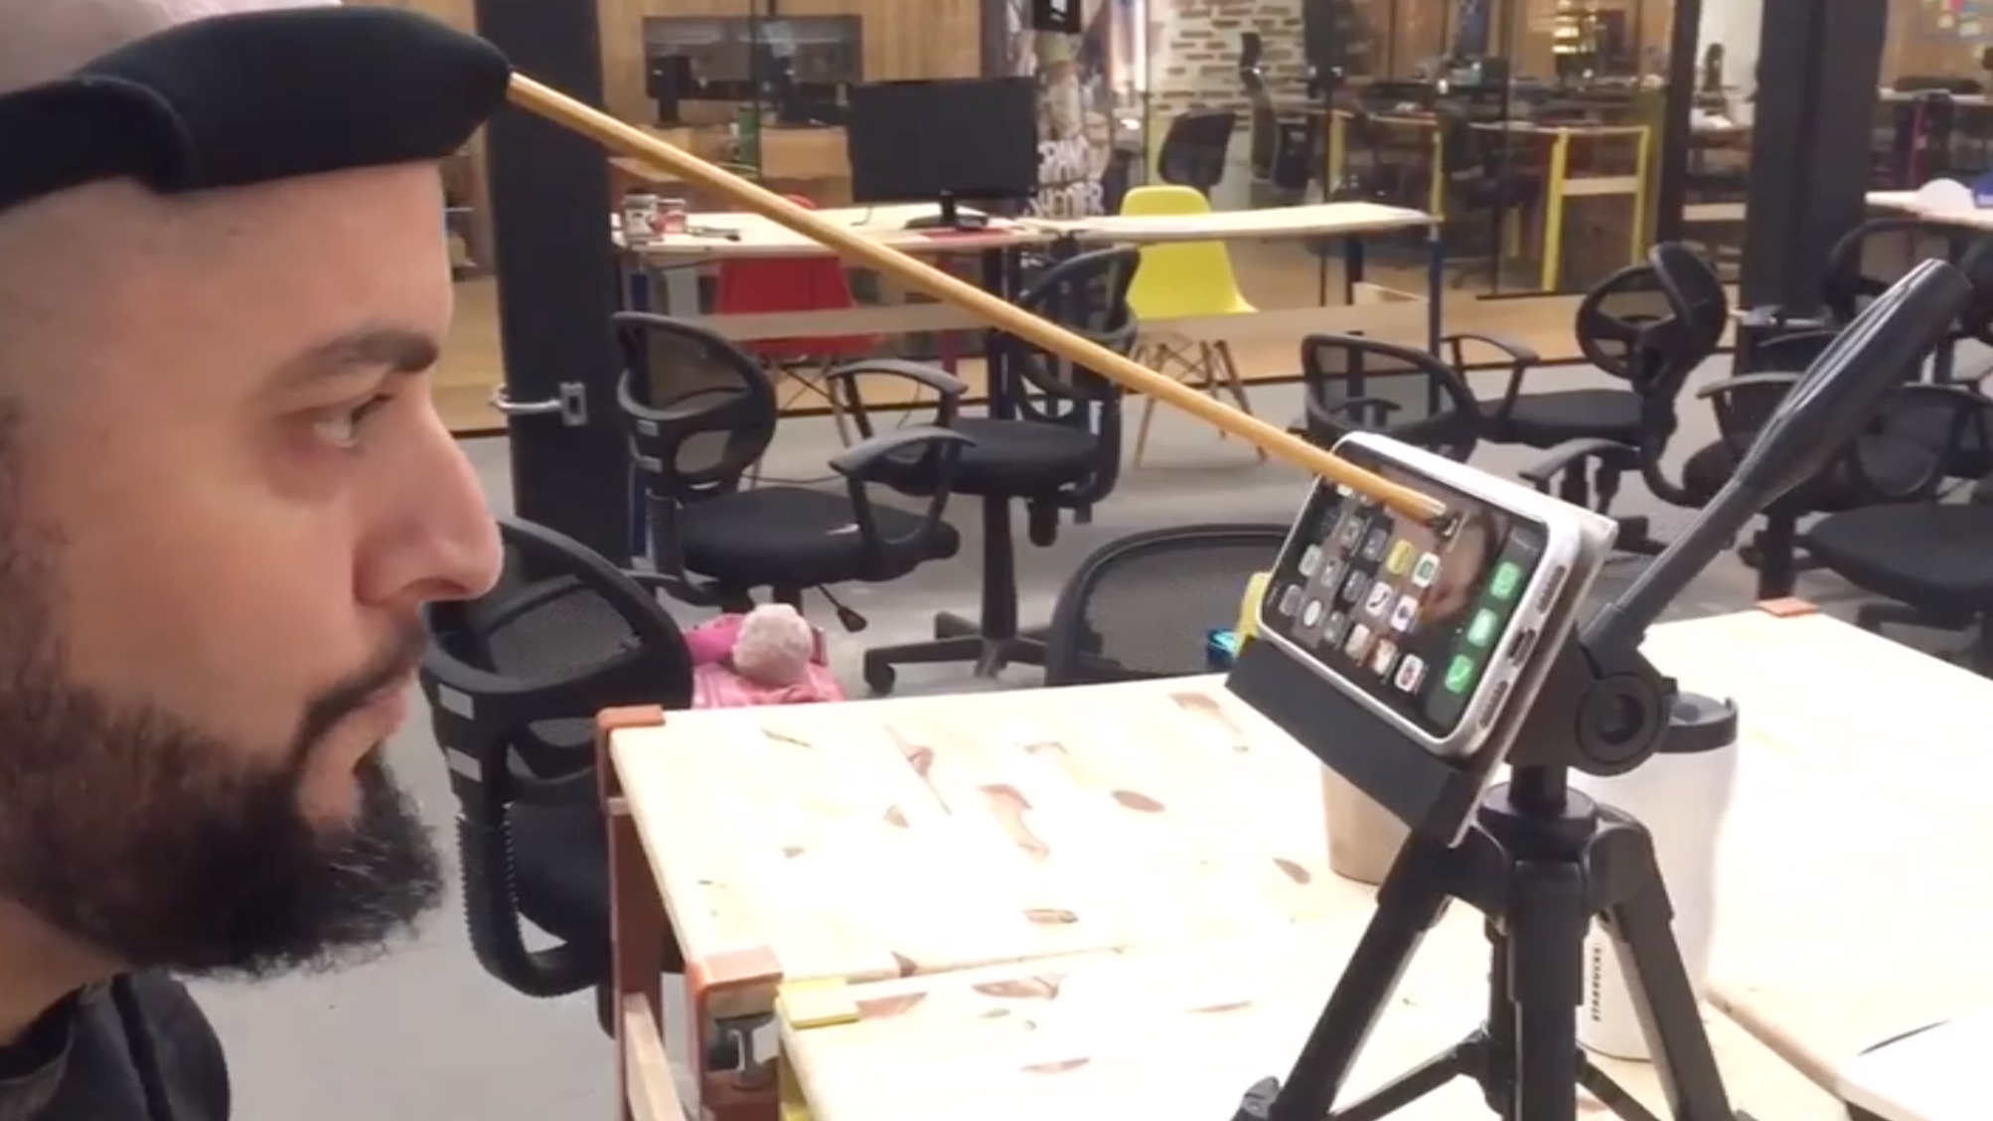
Vídeo do Free Touch (legendado: https://youtu.be/hGJtlbK7UdU)

Slide 12
Como desenvolver melhor para “sticks”?
Garantir a funcionalidade da versão mobile
WCAG 1.4.10 - Refluxo [AA] *
Criar uma área clicável razoável (ao menos 44px)
WCAG 2.5.5 - Tamanho da área clicável [AAA] *
Não travar a orientação de conteúdo
WCAG 1.3.4 - Orientação [AA] *
Evitar gestos complexos (ex: mais que 1 dedo)
WCAG 2.5.1 - Gestos de acionamento [A] *

Slide 13
Outros critérios da WCAG para lembrar...
WCAG 1.3.6 - Identificar o propósito [AAA] *
Os componentes em tela devem ser programados de forma clara para a identificação do seu sentido através da tecnologia assistiva, facilitando a navegação e personalização do usuário.
WCAG 2.2.1 - Ajustável por limite de tempo [A]
Se possui um limite de tempo, o usuário deve ter opções para desligar ou ajustar o tempo.
WCAG 2.2.2 - Colocar em pausa, parar, ocultar [A]
Qualquer componente com movimento automático que dure mais do que 5 segundos e seja apresentado em conjunto com outro conteúdo pode ser pausado, parado ou ocultado.
WCAG 2.5.2 - Cancelamento de ponteiro [A] *
Deve ser possível cancelar ou reverter qualquer ação que envolva clique ou toque simples.

Slide 14
Como garantir acessibilidade do seu aplicativo ou site para todos?
Pensar em acessibilidade desde a concepção, não apenas ao final
Seguir as normas da WCAG 2.1 e as boas práticas de design universal
Testar com as tecnologias assistivas do seu público-alvo
Sempre validar com usuários com deficiência

Slide 15



MARINA YONASHIRO
@mayonashiro no Twitter
linkedin.com/in/mayonashiro
CRISTINA STOLL
@xtstoll no GitHub
linkedin.com/in/xtstoll

